Slide 1
箴 言
——智慧颂（第8章）

Slide 2
《箴言》简介
1~9章 | 10~24章 | 25~31章
智慧礼赞（所罗门） 智慧的重要性和价值 15首14行诗&2篇独白 | 智慧领悟（所罗门） 箴言的主体部分 375句格言&16首讽谕诗 | 其他箴言 所罗门的其他箴言(25~29希西家编辑) 亚古珥语录30 & 对利慕伊勒王的忠告31
【箴 1:1】 以色列王大卫儿子所罗门的箴言：
【王上 4:29】 神赐给所罗门极大的智慧聪明和广大的心，如同海沙不可测量。
【王上 4:32】 他作箴言三千句，诗歌一千零五首。
书名：《箴言》的希伯来名称为所罗门的箴言
箴言：格言、谚语、俗语。
主 题：《箴言》的主题是智慧。
主题句：“得智慧、得聪明的，这人便为有福。”
（箴 3:13）
《箴言》引导读者寻求智慧：
信仰的原则 & 生活的态度

Slide 3
箴言的序（ 1：1 ~ 6 )
【箴 1:1】 以色列王大卫儿子所罗门的箴言：
【箴 1:2】 要使人晓得智慧和训诲，分辨通达的言语，
【箴 1:3】 使人处事领受智慧、仁义、公平、正直的训诲，
【箴 1:4】 使愚人灵明，使少年人有知识和谋略，
【箴 1:5】 使智慧人听见，增长学问，使聪明人得着智谋，
【箴 1:6】 使人明白箴言和譬喻，懂得智慧人的言词和谜语。
有洞察力的言语
使人头脑开窍
使简单的人机灵
寓言、比喻
智慧：技巧、精明、睿智。神的百姓待人处事、在地如在天的技能。
智慧：并非人的圆滑、世故和小聪明，而是神的仁义、公平、正直。
智慧：并非知识渊博、学贯古今，而是在有限之中仍能作出明智选择的能力。
训诲：管教、责备、教训、惩治，有纪律的训练和指示。
愚人、愚蒙人、愚昧人：原文是单纯、天真，意思是头脑简单、容易被骗的人。
愚妄人、愚顽人：原文是愚蠢、傻瓜，意思是骄傲固执、自作聪明的人。

Slide 4
第8章 智慧颂（共36节分为5段）
1.智慧主动寻找人（1-3节）
【箴 8:1】智慧岂不呼叫？聪明岂不发声？
【箴 8:2】她在道旁高处的顶上，在十字路口站立。
【箴 8:3】在城门旁，在城门口，在城门洞，大声说：
2.智慧的教训（4-11节）
【箴 8:4】“众人哪，我呼叫你们，我向世人发声，
【箴 8:5】说：愚蒙人哪，你们要会悟灵明；
愚昧人哪，你们当心里明白。
【箴 8:6】你们当听，因我要说极美的话，我张嘴要论正直的事。
【箴 8:7】我的口要发出真理，我的嘴憎恶邪恶。
【箴 8:8】我口中的言语都是公义，并无弯曲乖僻。
【箴 8:9】有聪明的以为明显，得知识的以为正直。
【箴 8:10】你们当受我的教训，不受白银，宁得知识，胜过黄金。
【箴 8:11】因为智慧比珍珠（或作“红宝石”）更美，
一切可喜爱的，都不足与比较。
智慧化作街头布道家
不受地理和方位的限制，向每一位可能听见的人发声。
众人世人，一视同仁，
这是大众布道的基本原则。
呼吁头脑简单、容易被骗的人
智慧的教训：无比美好
极其纯正
丰富的粮
智慧的教训，远超胜过金银

Slide 5
3.智慧的果实（12-21节）
【箴 8:12】 “我智慧以灵明为居所，又寻得知识和谋略。
【箴 8:13】 敬畏耶和华，在乎恨恶邪恶。那骄傲、狂妄并恶道，
以及乖谬的口，都为我所恨恶。
【箴 8:14】 我有谋略和真知识，我乃聪明，我有能力。
【箴 8:15】 帝王藉我坐国位，君王藉我定公平。
【箴 8:16】 王子和首领，世上一切的审判官，都是藉我掌权。
【箴 8:17】 爱我的，我也爱他；恳切寻求我的，必寻得见。
【箴 8:18】 丰富尊荣在我，恒久的财并公义也在我。
【箴 8:19】 我的果实胜过黄金，强如精金；
我的出产超乎高银。
【箴 8:20】 我在公义的道上走，在公平的路中行，
【箴 8:21】 使爱我的承受货财，并充满他们的府库。”
敬畏耶和华就是恨恶邪恶
邪恶：骄傲、狂妄，恶道，乖谬的口。
地上掌权者的治理能力都源自神的智慧
不是应许智慧一定带来财富，而是财富尊荣公义都是智慧的果实。
精金：经过精炼的金子
高银：经过挑选的银子
【林前 1:24】但在那蒙召的，无论是犹太人、
希腊人，基督总为神的能力， 神的智慧。
【林前 1:30】但你们得在基督耶稣里是本乎神，
神又使他成为我们的智慧、公义、圣洁、救赎。
真智慧
得智慧
【箴 9:10】
敬畏耶和华是智慧的开端，
认识至圣者便是聪明。

Slide 6
4.智慧的起源（22-31节）
【箴 8:22】 “在耶和华造化的起头，在太初创造万物之先，就有了我。
【箴 8:23】 从亘古，从太初，未有世界以前，我已被立。
【箴 8:24】 没有深渊，没有大水的泉源，我已生出。
【箴 8:25】 大山未曾奠定，小山未有之先，我已生出。
【箴 8:26】 耶和华还没有创造大地和田野，并世上的土质，我已生出。
进入箴言的主體之前（10章~）
插入了一段圣子与圣父在创造中互动的欢乐场景。
人类的思想和所有的活动,都受限在神的创造之内。
【箴 8:27】 他立高天，我在那里；他在渊面的周围划出圆圈，
【箴 8:28】 上使穹苍坚硬，下使渊源稳固，
【箴 8:29】 为沧海定出界限，使水不越过他的命令，立定大地的根基。
【箴 8:30】 那时，我在他那里为工师，日日为他所喜爱，常常在他面前踊跃，
【箴 8:31】 踊跃在他为人预备可住之地，也喜悦住在世人之间。
5.人当寻求智慧（32-36节）
【箴 8:32】 众子啊，现在要听从我，因为谨守我道的，便为有福。
【箴 8:33】 要听教训，就得智慧，不可弃绝。
【箴 8:34】 听从我，日日在我门口仰望，在我门框旁边等候的，那人便为有福。
【箴 8:35】 因为寻得我的，就寻得生命，也必蒙耶和华的恩惠。
【箴 8:36】 得罪我的，却害了自己的性命；恨恶我的，都喜爱死亡。”
创造是神智慧的作品
是人获取智慧的源头

Slide 7
智慧的起源（22-31节）
【箴 8:22】“在耶和华造化的起头，在太初创造
万物之先，就有了我。
【箴 8:23】从亘古,从太初,未有世界以前,我已被立。
【箴 8:24】没有深渊,没有大水的泉源,我已生出。
【箴 8:25】大山未曾奠定,小山未有之先,我已生出。
【箴 8:26】耶和华还没有创造大地和田野, 并世上
的土质，我已生出。
【箴 8:27】他立高天，我在那里；他在渊面的周围
划出圆圈，
【箴 8:28】上使穹苍坚硬，下使渊源稳固，
【箴 8:29】为沧海定出界限，使水不越过他的命令，
立定大地的根基。
【箴 8:30】那时，我在他那里为工师，日日为他
所喜爱，常常在他面前踊跃，
【箴 8:31】踊跃在他为人预备可住之地，也喜悦
住在世人之间。
基督在万有之上(保罗：歌罗西书)
【西 1:15】爱子是那不能看见之神的像, 是首生的, 在一切被造的以先。
【西 1:16】因为万有都是靠他造的，无论是天上的、地上的、能看见的、不能看见的，或是有位的、主治的、执政的、掌权的，一概都是藉着他造的，又是为他造的。
【西 1:17】他在万有之先，万有也靠他而立。
【西 1:18】他也是教会全体之首，他是元始，是从死里首先复生的，使他可以在凡事上居首位。
【西 1:19】因为父喜欢叫一切的丰盛在他里面居住。
【西 1:20】既然藉着他在十字架上所流的血成就了和平，便藉着他叫万有，无论是地上的、天上的，都与自己和好了。
神为人预备居所的大喜乐
再现了创世的场景

Slide 8
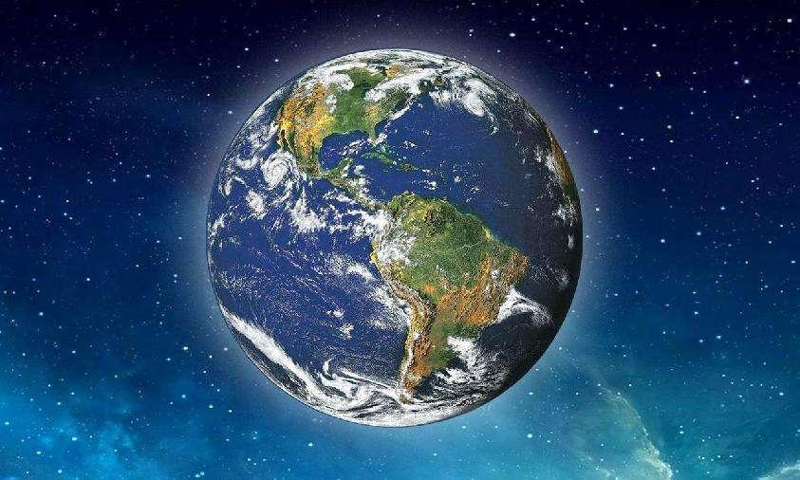
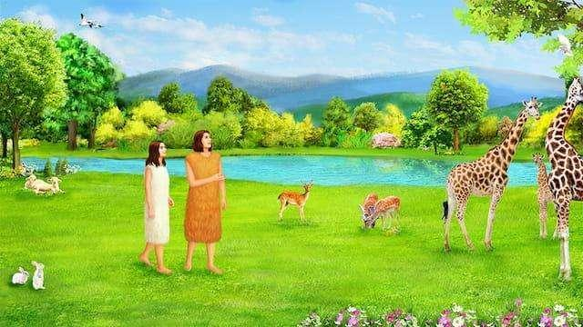
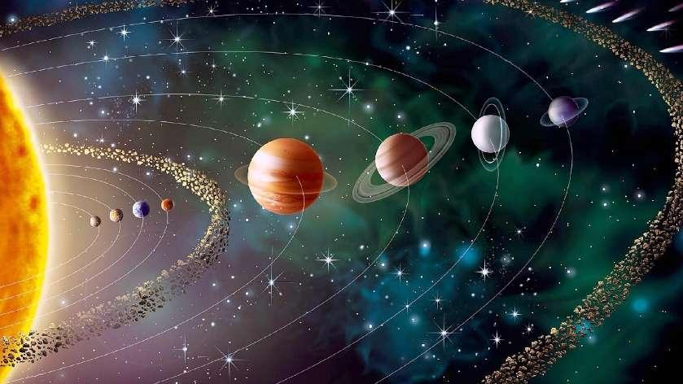
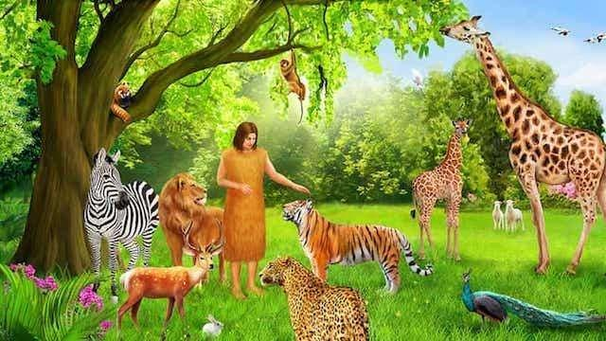
【箴 8:30】那时，我在他那里为工师，日日为他所喜爱，常常在他面前踊跃，
【箴 8:31】踊跃在他为人预备可住之地，也喜悦住在世人之间。
大喜乐

Slide 9


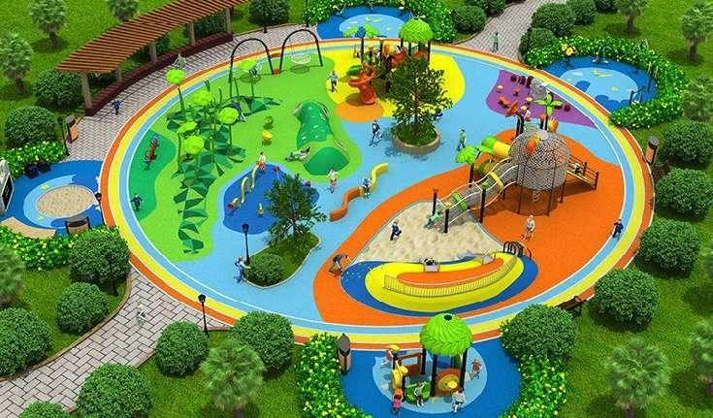

人有神的形象
【箴 8:30】那时，我在他那里为工师，日日为他所喜爱，常常在他面前踊跃，
【箴 8:31】踊跃在他为人预备可住之地，也喜悦住在世人之间。
父母为孩子
精心布置房间
预备衣服玩具
游玩儿童乐园
与孩子同喜乐

Slide 10
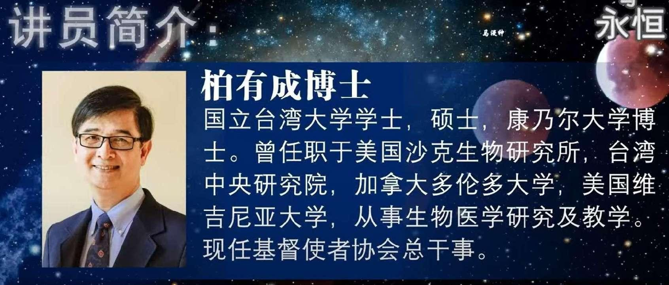
现代科学的发展，是渐进发现神的创造之过程，帮助人更多认识神 。
视频：神为人所预备的美好程度，远远超出人的想象，
人所认识到的，仅仅是沧海一栗，一孔之见而已。
认真看都能懂

Slide 11
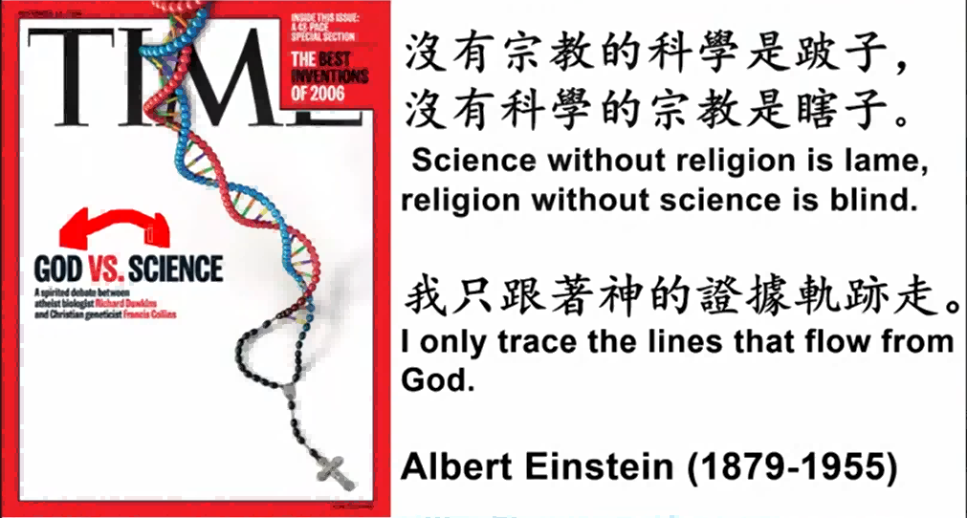

Slide 12
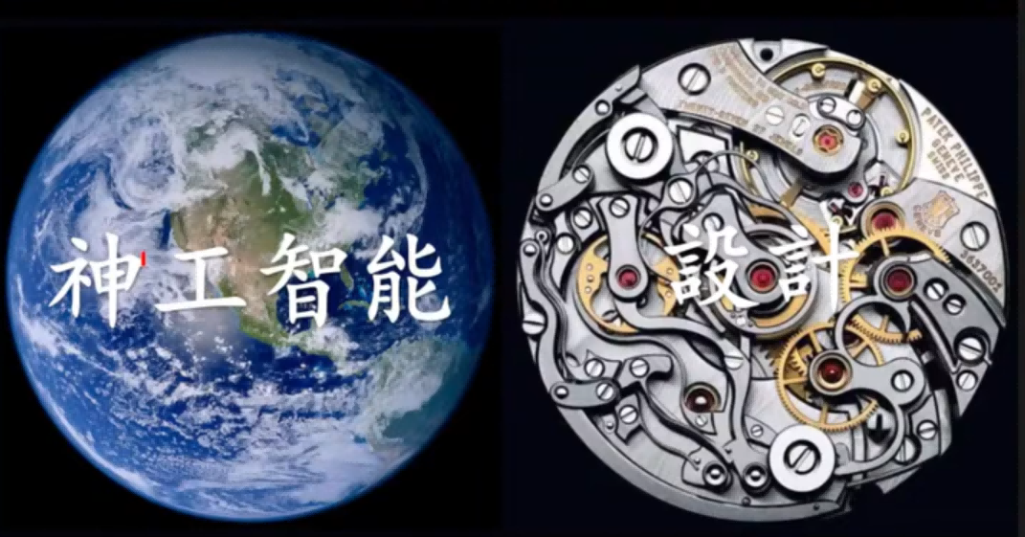

Slide 13
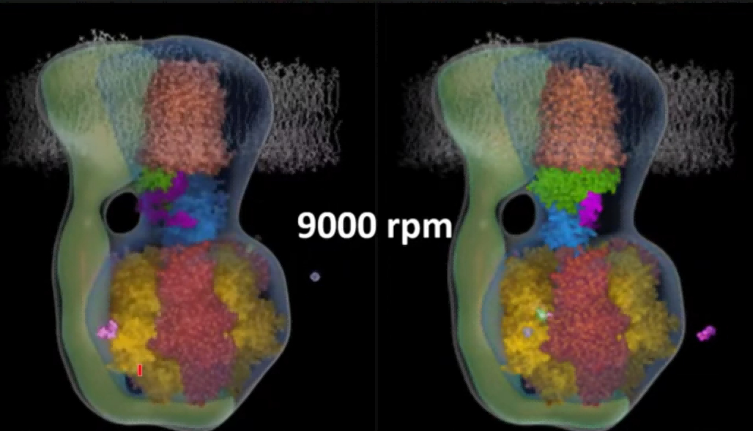

Slide 14
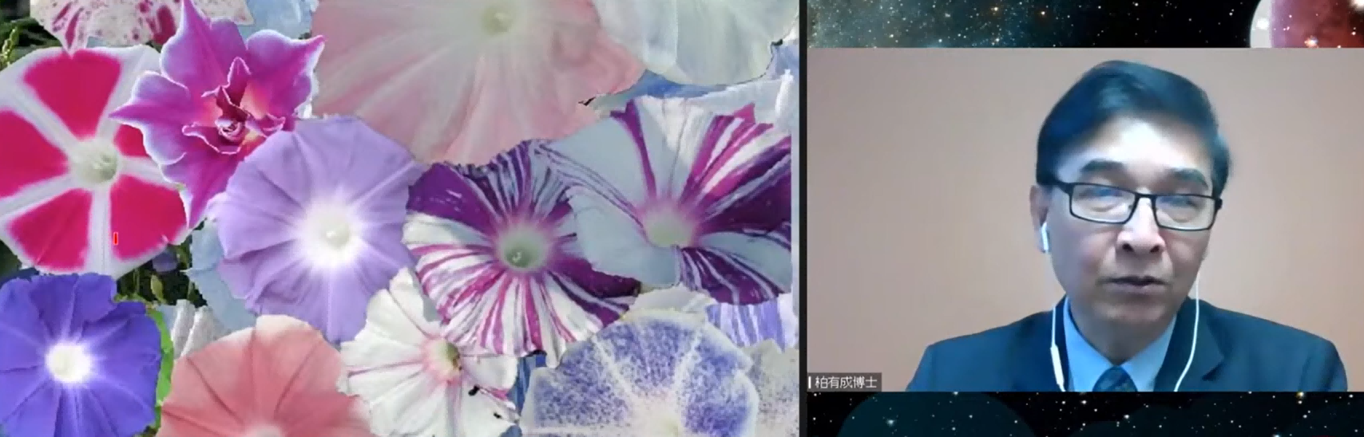

Slide 15
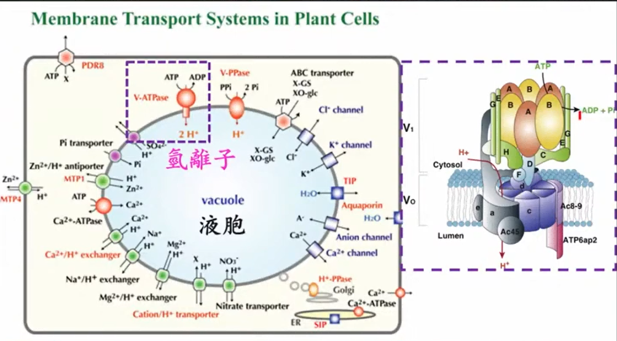

Slide 16
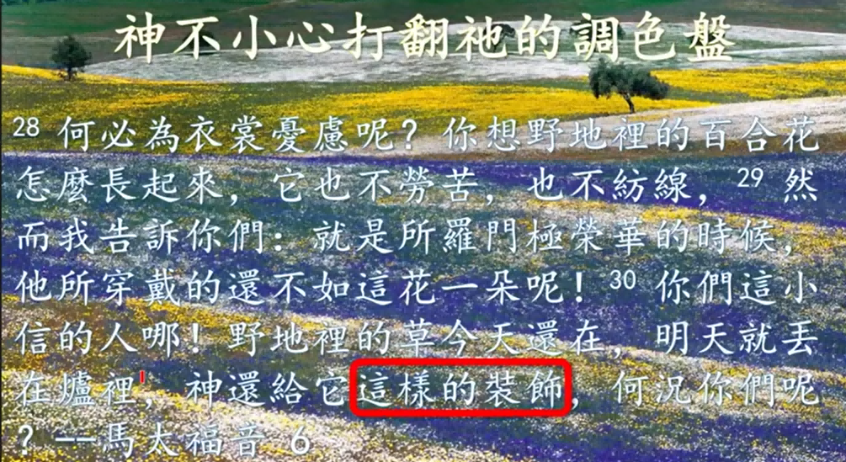

Slide 17
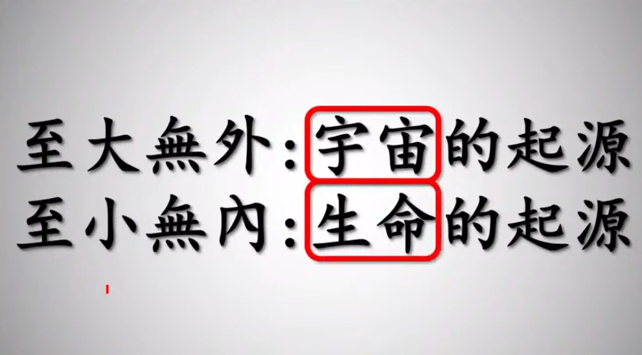

Slide 18
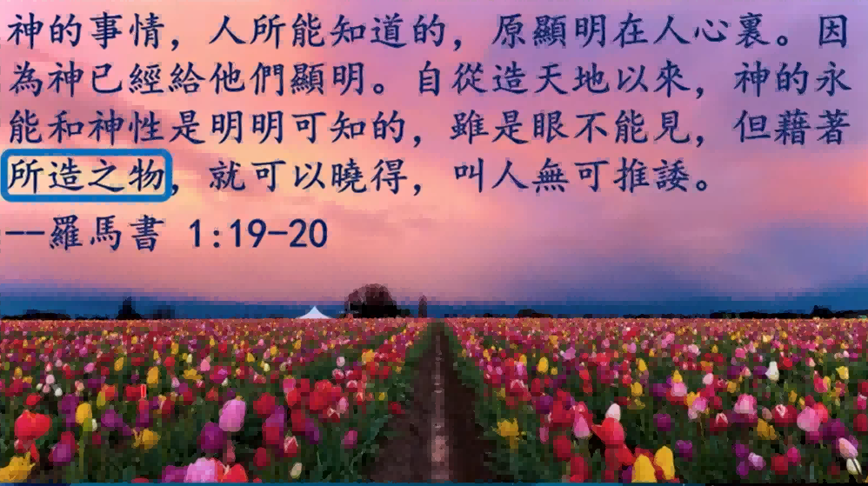

Slide 19
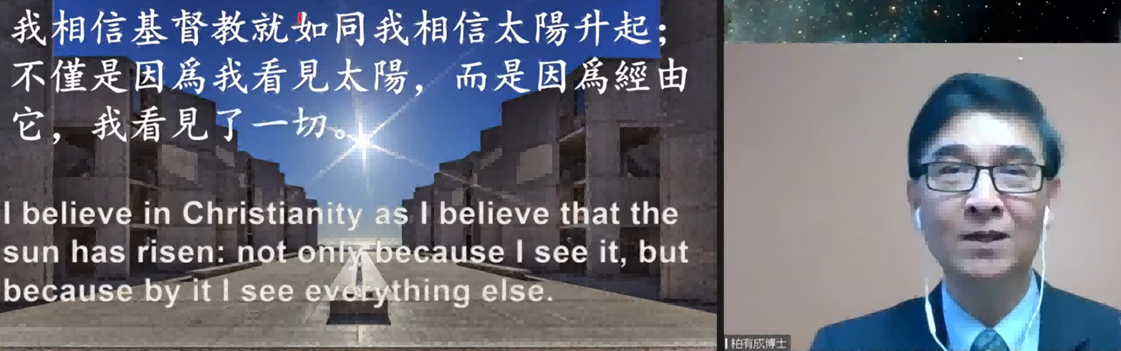

Slide 20
神为人所预备的居所是何等的美好：
【太 6:29】 然而我告诉你们：就是所罗门极荣华的时候，他所穿戴的还不如这花一朵呢！
【太 6:30】 你们这小信的人哪！野地里的草今天还在，明天就丢在炉里， 神还给它这样的妆饰，何况你们呢！
【创 1:10】神称旱地为地，称水的聚处为海。神看着是好的。
【创 1:12】于是地发生了青草和结种子的菜蔬，各从其类；并结果子的树木，各从其类，果子都包着核。神看着是好的。
【创 1:18】管理昼夜，分别明暗。神看着是好的。
【创 1:21】神就造出大鱼和水中所滋生各样有生命的动物，各从其类；又造出各样飞鸟，各从其类。神看着是好的。
【创 1:25】于是神造出野兽，各从其类；牲畜，各从其类；地上一切昆虫，各从其类。 神看着是好的。
【创 1:31】神看着一切所造的都甚好。有晚上, 有早晨, 是第六日。
认识神的创造是最大的智慧：
【罗 1:20】 自从造天地以来，神的永能和神性是明明可知的，虽是眼不能见，但藉着所造之物就可以晓得，叫人无可推诿。
甚好
【约一 5:20】 我们也知道神的儿子已经来到，且将智慧赐给我们，使我们认识那位真实的，我们也在那位真实的里面，就是在他儿子耶稣基督里面。这是真神，也是永生。
结论：智慧人生 = 爱主，敬畏神！

